Slide 1
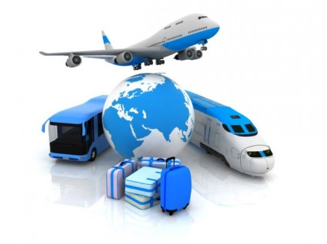
Транспорт
Рачкова М.Ш.
МБДОУ Д/С №2
с.Черниговка
2014год.

Slide 2
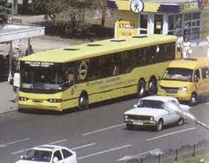
Городской транспорт.
С раннего утра и до глубокой ночи он помогает людям добираться в школу и на работу, в магазин и в больницу. Без транспорта жизнь в большом городе просто остановилась бы!

Slide 3
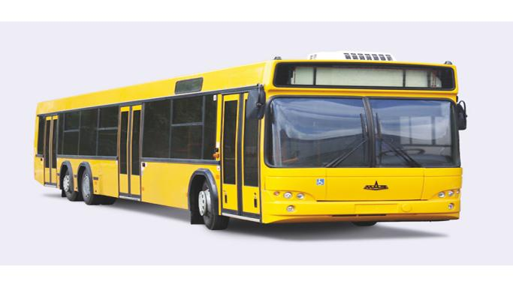
Автобус.
У автобуса бензиновый двигатель, поэтому ему не нужно ни провода, ни рельсы.В большом городе автобус помогает добраться до самых отдаленных районов.

Slide 4
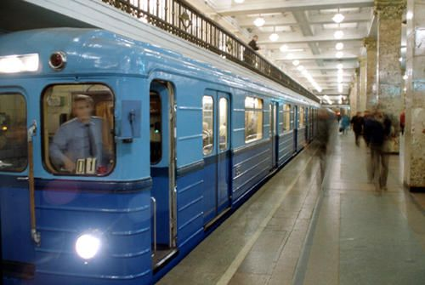
Метро.
Больше всего пассажиров в крупных городах перевозят скоростные электропоезда метро. Они движутся в подземных тоннелях и не мешают остальному транспорту.

Slide 5
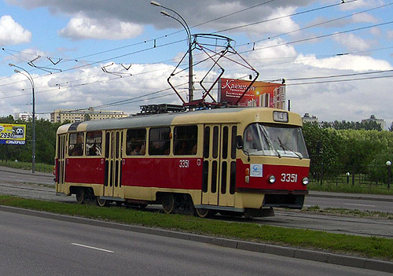
Трамвай.
Своей дугой трамвай касается электрических проводов, а его железные колеса едут по рельсам. Трамвай – один из самых старых видов электротранспорта, и сохранился он не в каждом городе.

Slide 6
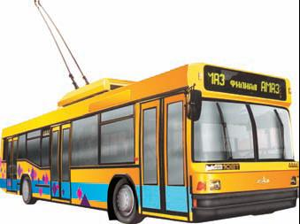
Троллейбус.
Это тоже электротранспорт, но он едет не по рельсам, а по асфальту.

Slide 7
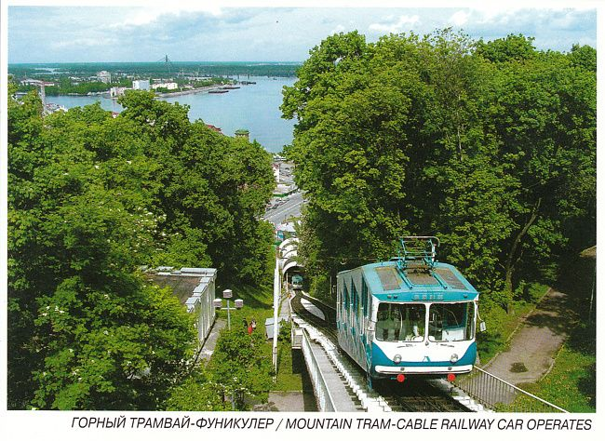
Фуникулер.
Фуникулер поднимет на крутой склон. Куда нельзя добраться другим транспортом. На гору вагончики фуникулера втягивает толстый канат.

Slide 8
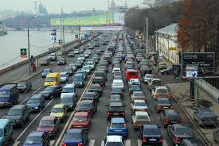
Автомобили.
У автомобилей есть собственный двигатель, поэтому они не нуждаются ни в проводах, ни в рельсах. Каждый автомобиль выполняет свою работу.

Slide 9
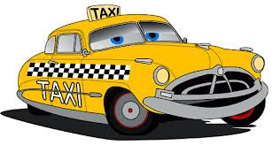
Такси.
Если нужно быстро доехать в гости или на вокзал, мы пользуемся услугами такси. Такси едет не по маршруту. Как автобус или троллейбус, а именно туда. Куда нужно пассажирам.

Slide 10
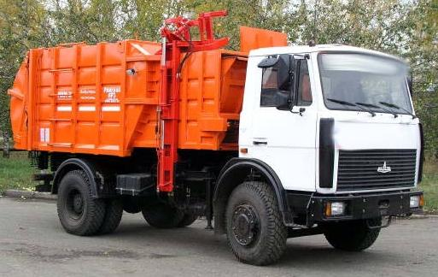
Мусоровоз.
Эта машина поднимает контейнеры и высыпает мусор в кузов. Потом она везет мусор на свалку, ведь в городе должно быть чисто.

Slide 11
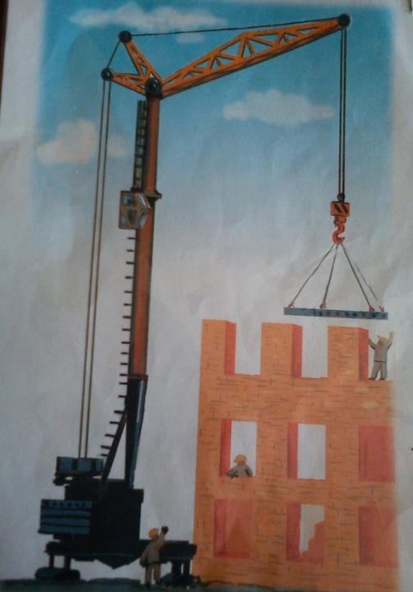
Кран.
Кран помогает справиться с тяжелыми грузами. Он легко поднимает и поставит на место бетонную плиту, а ведь такое не под силу даже десяти силачам!

Slide 12
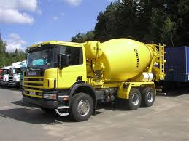
Бетономешалка.
У этой машины непростая работа: она доставляет на стройку бетон. А чтобы он не затвердел раньше времени, в дороге она его постоянно перемешивает .

Slide 13
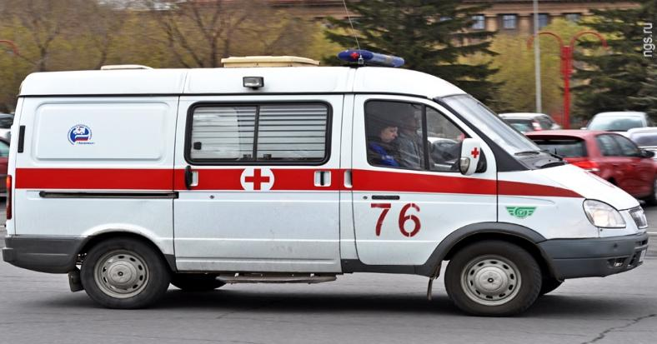
Скорая помощь.
Эту машину ждут заболевшие люди. Недаром она называется «скорой», ведь с ее помощью врачи и лекарство оказываются в нужном месте!

Slide 14
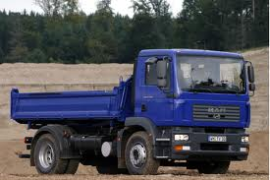
Грузовик.
Грузовикам отдыхать некогда: нужно возить и продукты в магазин, и материалы на стройку. А когда семья переезжает на новую квартиру, без грузовика тоже не обойтись.

Slide 15
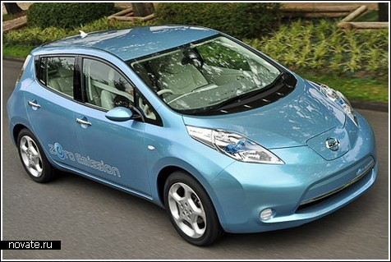
Электромобиль.
Его двигатель работает не на бензине, а на электричестве, поэтому электромобиль не загрязняет воздух. Но стоит он очень дорого, поэтому таких автомобилей пока мало.

Slide 16
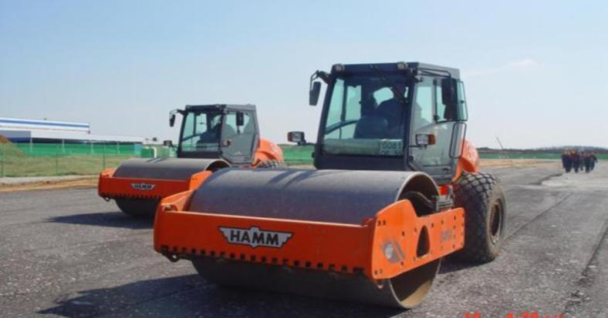
Асфальтоукладчик.
У асфальтоукладчика очень тяжелые и широкие железные колеса. Он медленно укатывает асфальт, чтобы новая дорога получилась ровной и гладкой.

Slide 17
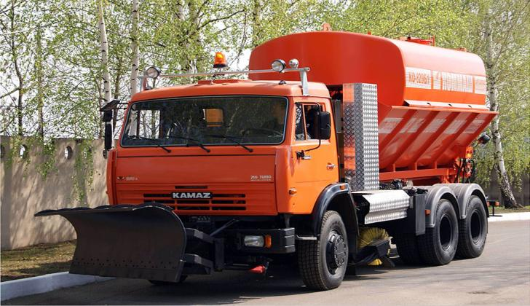
Дорожноуборочная машина.
В снегопад не могут проехать ни «скорая помощь», ни пожарная машина. И на помощь спешат уборочные машины, чтобы разгрести заносы. А в жару они моют и поливают дорогу.

Slide 18
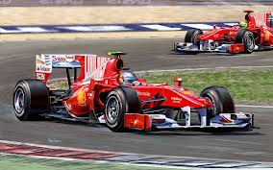
Гоночный автомобиль.
Он создан для спортивных состязаний на скорость. Каждая деталь в нем продумана так, чтобы он мог ездить как можно быстрее.

Slide 19
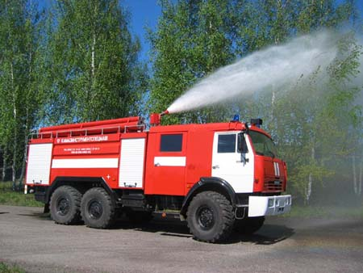
Пожарная машина.
Эта машина может ездить даже на красный свет, ведь она спешит тушить пожар! Она везет смелых пожарных, лестницы и шланги, чтобы бороться с огнем и спасать людей.

Slide 20
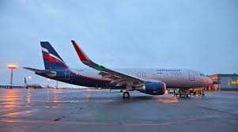
Воздушный транспорт.
Воздушный транспорт – самый быстрый. Он экономит время, перевозя по воздуху людей и срочные грузы. Водители воздушного транспорта называются пилотами.

Slide 21
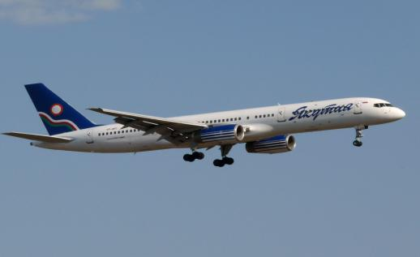
Самолет.
Пассажиры летают на самолете, если нужно быстро добраться в другой город или страну. Ведь за один час самолет перенесет вас туда, куда на поезде придется ехать целый день.

Slide 22
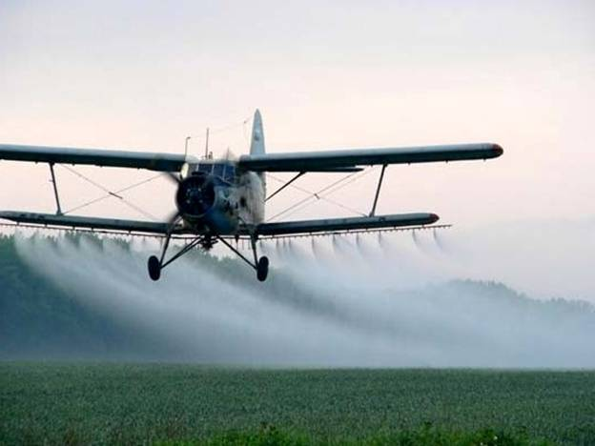
Самолет сельхозавиации.
Если растения в поле или деревья в лесу заболели или на них напали вредители, то самолет сельхозавиации опрыскивает их лекарствами прямо с воздуха!

Slide 23
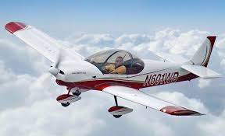
Спортивный самолет.
Он выписывает в небе фигуры высшего пилотажа, ведь спортивный самолет для этого и создан. А еще он поднимает в небо смелых воздушных спортсменов – парашютистов.

Slide 24
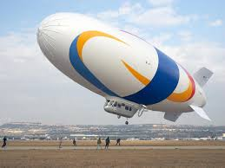
Дирижабль.
Оболочка дирижабля заполнена газом, который легче воздуха. А лететь в нужном направлении ему помогают руль и винты.

Slide 25
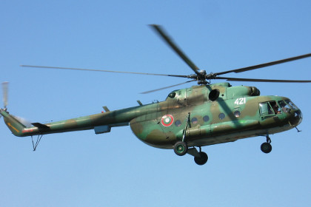
Вертолет.
Чтобы взлететь и приземлиться, вертолету нужно очень мало места. Только он может доставить высоко в горы геологов, ведь их работа так важна.

Slide 26
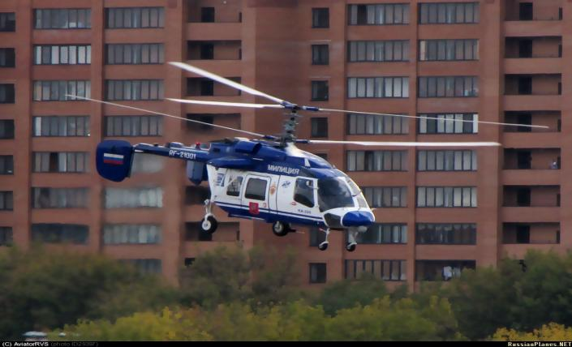
Вертолет полиции.
Это маленький вертолет помогает следить за порядком на дорогах с воздуха, а также ловить преступников, ведь движется такой вертолет гораздо быстрее.

Slide 27
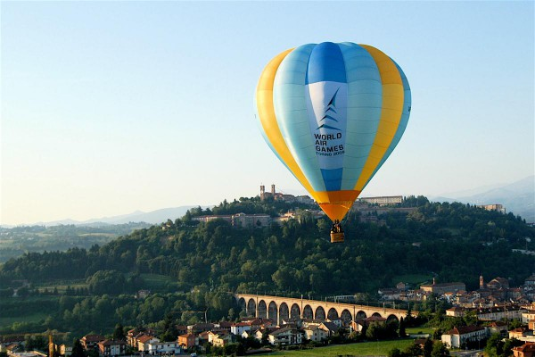
Воздушный шар.
На них когда-то отправлялись в путь смелые путешественники. А теперь на воздушном шаре можно просто подняться в воздух и посмотреть на город с высоты птичьего полета.

Slide 28
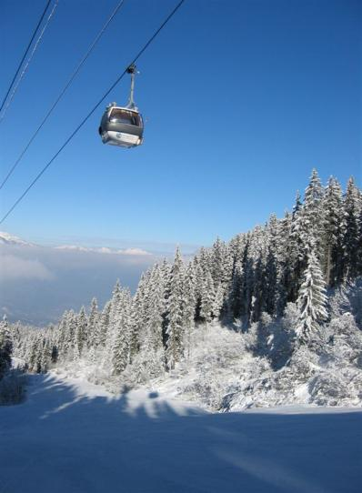
Подвесная дорога.
Вагончики подвесной дороги в горах поднимают наверх лыжников и туристов. А в горах она помогает полюбоваться прекрасными видами.

Slide 29
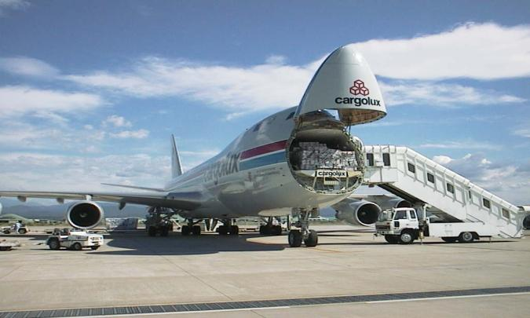
Грузовой самолет.
Он доставляет грузы, которые нужно быстро перевести. Важные детали. Почту, цветы и даже дельфинов в бассейне – все это перевозят грузовые самолеты.

Slide 30
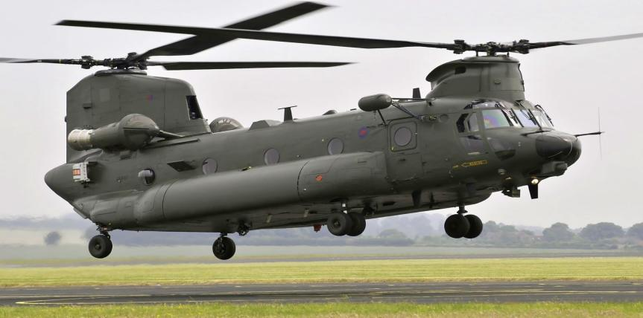
Грузовые вертолеты.
Грузовой вертолет очень мощный, ведь у него два винта. Он перевозит грузы туда, куда тяжело добраться: на буровые платформы в море, в тайгу и даже пустыню!

Slide 31
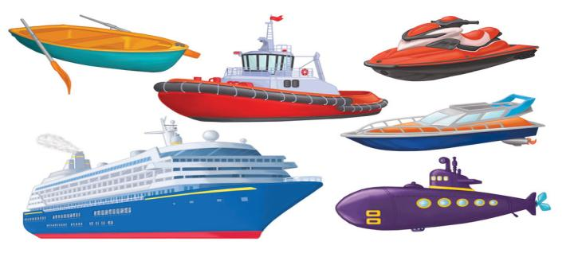
Водный транспорт.
Водный транспорт - самый древний. Ведь лодка появилась у человека раньше колеса. Современные суда могут переплывать моря и океаны и выполнять разную работу.

Slide 32
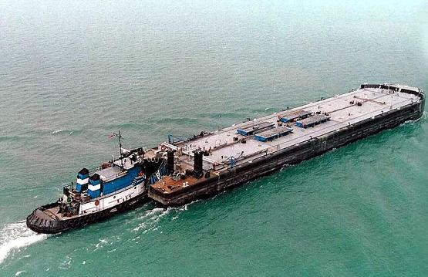
Баржа.
Баржи перевозят по воде грузы. На реках ходят баржи поменьше, а по морю – очень большие. Которым помогает войти в порт специальный катер-буксир.

Slide 33
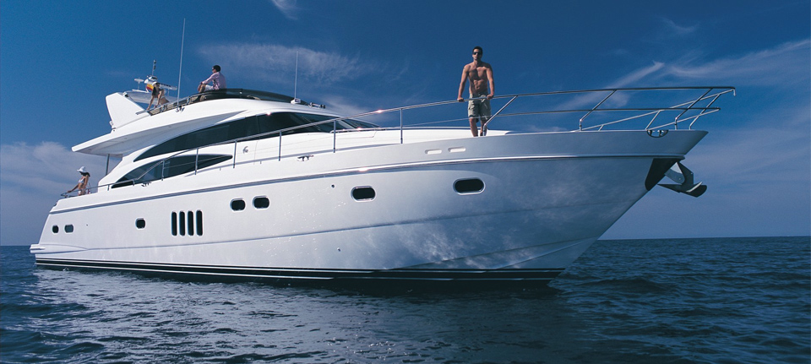
Яхта.
Яхта – это маленький плавучий дом, в котором можно жить и плавать в далекие страны. Кроме яхт для путешествий, есть еще спортивные яхты, которые участвуют в соревнованиях.

Slide 34
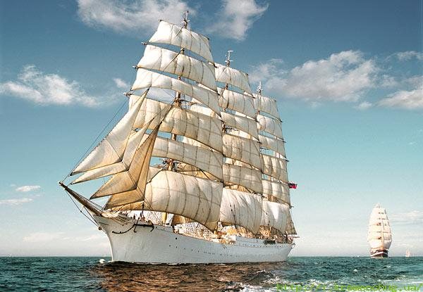
Парусник.
Когда-то давно парусники бороздили моря и океаны, а сейчас их осталось очень мало. На учебных парусниках тренируются моряки, а прогулочные катают туристов.

Slide 35
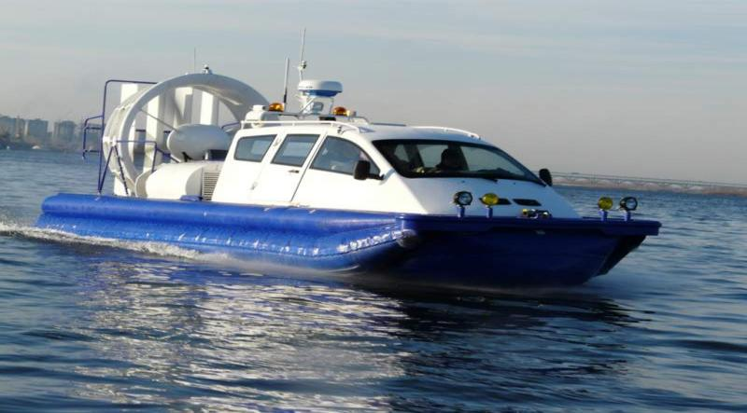
Катер на воздушной подушке.
Катер на воздушной подушке приподнимается над водой и плывет очень быстро. А еще он может плавать там, где мелко, потому что он находится над водой.

Slide 36
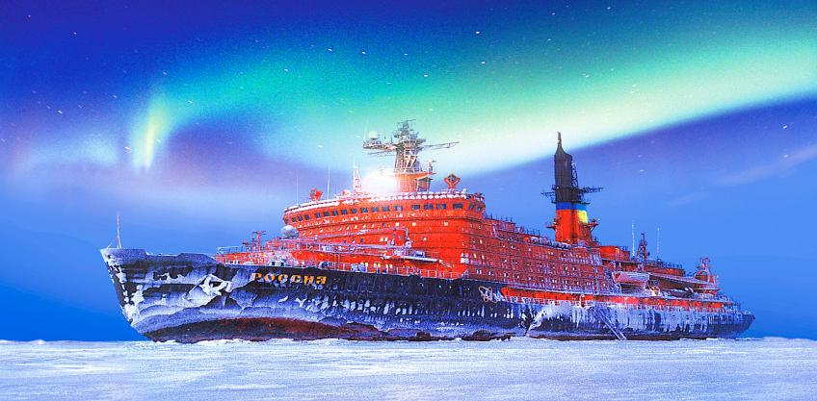
Ледокол.
В северных морях вода часто замерзает, и поэтому впереди каравана судов идет корабль с тяжелым носом, который разбивает лед, - ледокол.

Slide 37
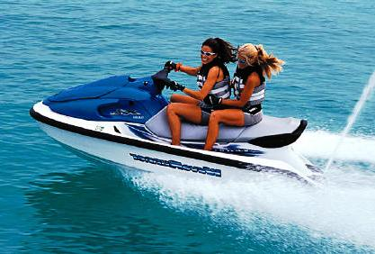
Гидроцикл.
Этот маленький водный мотоцикл несется по воде очень быстро. Приятно прокатиться на нем в жаркую погоду по прохладным волнам!

Slide 38
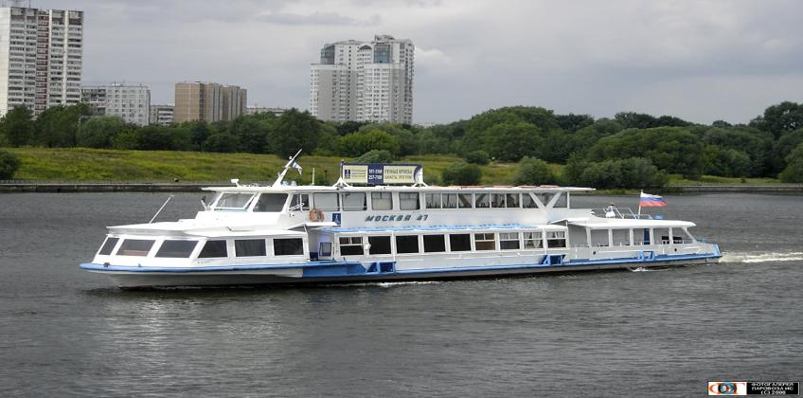
Речной трамвай.
Речные трамвайчики возят пассажиров по реке. Кому-то нужно добраться на работу, а кто-то хочет совершить экскурсию и полюбоваться видом города с реки.

Slide 39
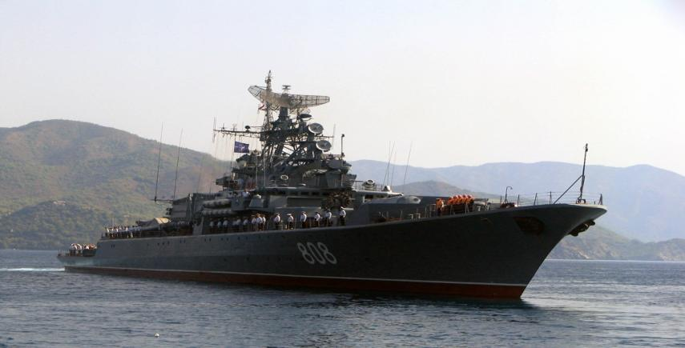
Военный корабль.
Военные корабли охраняют границу на море днем и ночью. Они очень быстрые, поэтому легко догоняют нарушителей и браконьеров.

Slide 40
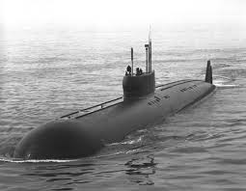
Подводная лодка.
Военные подводные лодки охраняют границу. А научные подлодки – маленькие. Но они погружаются очень глубоко, чтобы ученые могли изучать подводный мир.

Slide 41
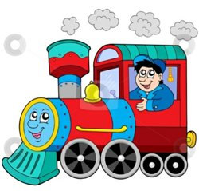
Поезда.
Этот транспорт возит людей, почту, грузы. Из города в город он отправляется строго по расписанию, чтобы перевезти все – даже большой цирк с животными!

Slide 42
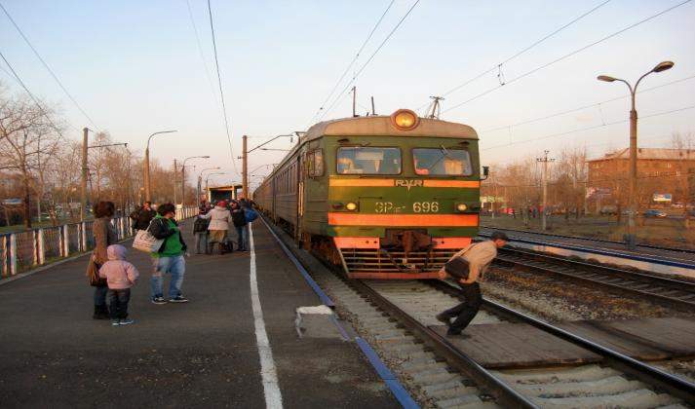
Электричка.
Многие люди живут в пригороде, а работают в городе. На работу их доставляют быстрые электрички. А еще они помогают добраться на дачу или в лес на пикник.

Slide 43
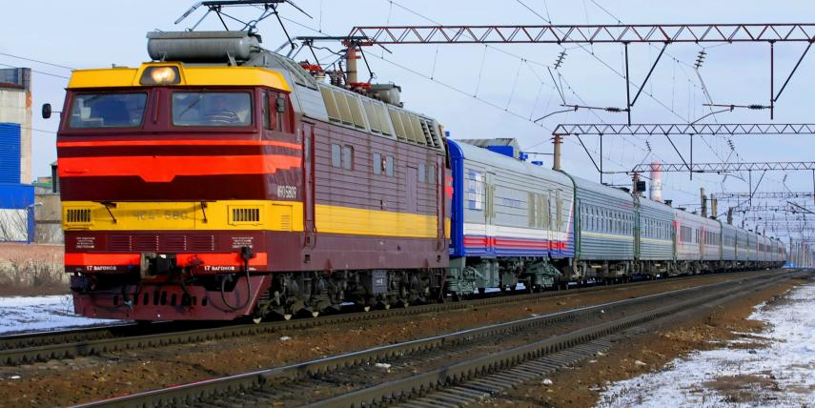
Пассажирский поезд.
Впереди поезда стоит мощный электровоз, к которому прицеплены вагоны. В пути пассажиры могут развлекаться и спать. А еду для них готовят в вагоне-ресторане.

Slide 44
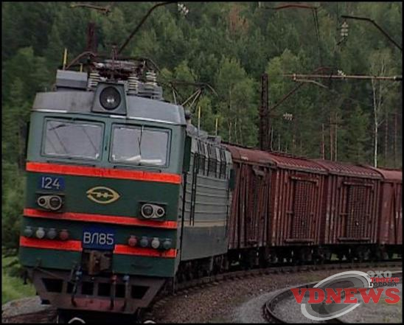
Товарный поезд.
Товарные поезда развозят по всей стране разные грузы: уголь и лес. Автомобили и продукты, станки и мебель.

Slide 45
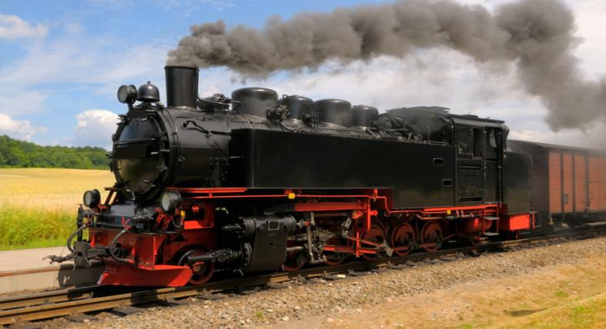
Паровоз.
Раньше составы тянули паровозы. Они работали на угле или дровах. Теперь паровозы тоже работают – на детских железных дорогах и экскурсионных маршрутах.

Slide 46
Список использованных источников
Костина, Н.Н. Транспорт [Текст] / Н.Н. Костина. – Москва: Эксмо, 2011. – 8 с.
Картинки Google [Электронный ресурс] // URL: https://www.google.com/imghp?hl=ru (дата обращения: 29.03.2014).

